Slide 1
Fundamentos e Arquitetura de Computadores Henderson Chalegre
Henderson
Chalegre

Slide 2
Aritmética para Computadores com Inteiros e Ponto Flutuante
Letramento
Digital
Módulo
III

Slide 3
Manipulando os números binários
Sistemas de Numeração
Módulo
III

Slide 4
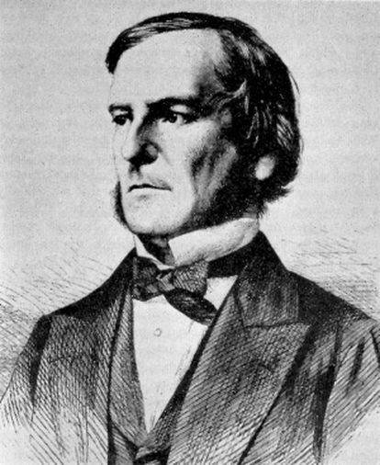
Álgebra de Boolean
Letramento
Digital
Módulo
III

Slide 5
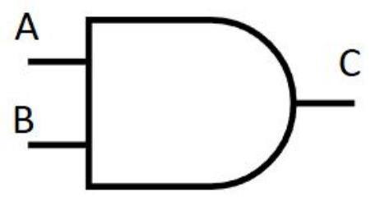
Porta lógica E
0 x 0 = 0
0 x 1 = 0
1 x 0 = 0
1 x 1 = 1
Multiplica A por B
Módulo
III

Slide 6
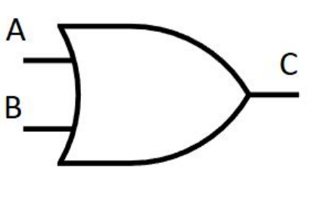
Porta lógica OU
Letramento
Digital
0 + 0 = 0
0 + 1 = 1
1 + 0 = 1
1 + 1 = 1
Soma A por B
Módulo
III

Slide 7
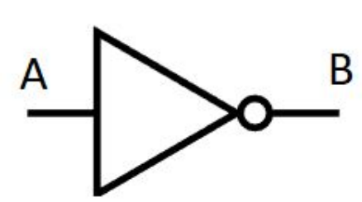
Porta lógica Não
Letramento
Digital
Investe A
0→ 1
1→ 0
Módulo
III

Slide 8

Porta lógica XOU
Letramento
Digital
A
C
B
0 + 0 = 0
0 + 1 = 1
1 + 0 = 1
1 + 1 = 0
Soma A por B
Módulo
III

Slide 9
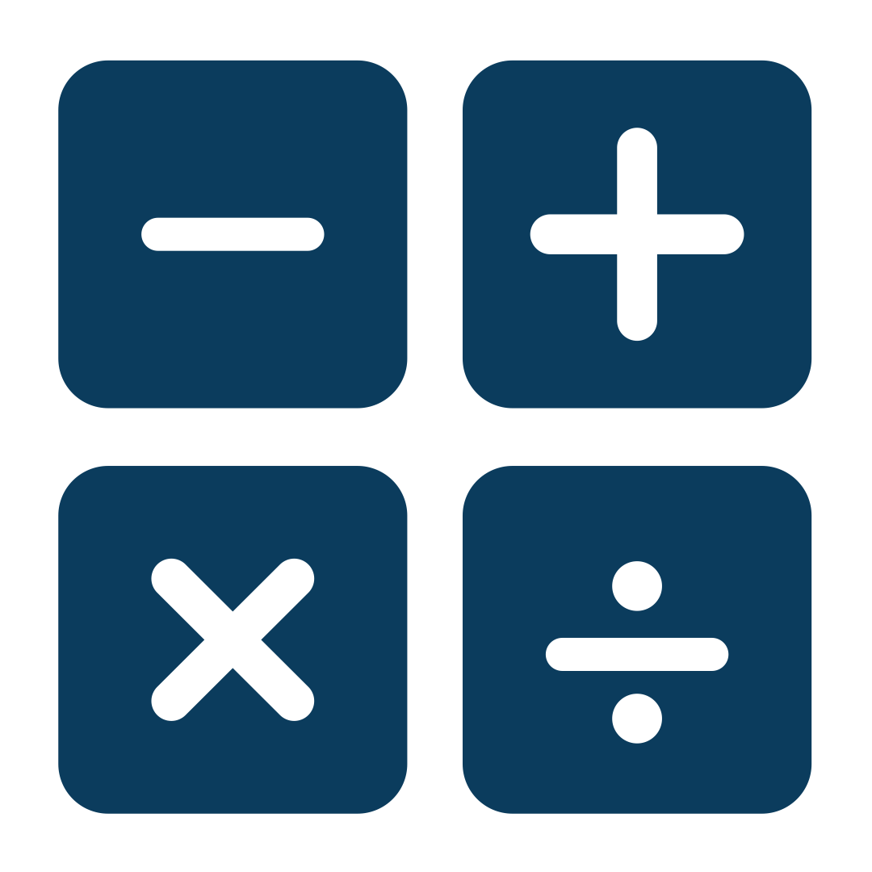
Com essas portas podemos fazer nossas operações matemáticas
Letramento
Digital
Módulo
III

Slide 10
Soma em binário
Letramento
Digital
Usamos a porta XOU
0 + 0 = 0
0 + 1 = 1
1 + 0 = 1
1 + 1 = 0
Módulo
III

Slide 11
Soma em binário - Exemplo
Letramento
Digital
Vamos somar 3 + 2
3
+ 2
____
5
Módulo
III

Slide 12
Soma em binário - Exemplo
Letramento
Digital
Vamos somar 3 + 2
3 = 011
2 = 010
Módulo
III

Slide 13
Soma em binário - Exemplo
Letramento
Digital
Vamos somar 3 + 2
3 = 011
2 = 010
0 1 1
+ 0 1 0
_________
Módulo
III

Slide 14
Soma em binário - Exemplo
Letramento
Digital
Vamos somar 3 + 2
3 = 011
2 = 010
0 1 1
+ 0 1 0
_________
Módulo
III

Slide 15
Soma em binário - Exemplo
Letramento
Digital
Vamos somar 3 + 2
3 = 011
2 = 010
0 1 1
+ 0 1 0
_________
1
Módulo
III

Slide 16
Soma em binário - Exemplo
Letramento
Digital
Vamos somar 3 + 2
3 = 011
2 = 010
0 1 1
+ 0 1 0
_________
1
Módulo
III

Slide 17
Soma em binário - Exemplo
Letramento
Digital
Vamos somar 3 + 2
1
3 = 011
2 = 010
0 1 1
+ 0 1 0
_________
0 1
Módulo
III

Slide 18
Soma em binário - Exemplo
Letramento
Digital
Vamos somar 3 + 2
Carry
*Carregar
1
3 = 011
2 = 010
0 1 1
+ 0 1 0
_________
0 1
Módulo
III

Slide 19
Soma em binário - Exemplo
Letramento
Digital
Vamos somar 3 + 2
Carry
*Carregar
1
3 = 011
2 = 010
0 1 1
+ 0 1 0
_________
1 0 1
Módulo
III

Slide 20
Soma em binário - Exemplo
Letramento
Digital
Vamos somar 3 + 2
Carry
*Carregar
1
3 = 011
2 = 010
0 1 1
+ 0 1 0
_________
0 1
Módulo
III

Slide 21
Soma em binário - Exemplo
Letramento
Digital
Vamos somar 3 + 2
Carry
*Carregar
1
3 = 011
2 = 010
0 1 1
+ 0 1 0
_________
1 0 1
Módulo
III

Slide 22
Soma em binário - Atividade
Letramento
Digital
Converter e somar os seguintes valores:
5 + 1
4 + 6
3 + 3
5 + 2
2 + 2
1 + 7
Módulo
III

Slide 23
Multiplicação em binário
Letramento
Digital
Vamos multiplicar 3 por 2
Módulo
III

Slide 24
Multiplicação em binário
Letramento
Digital
Vamos multiplicar 3 por 2
3
x 2
___
6
Módulo
III

Slide 25
Multiplicação em binário
Letramento
Digital
Vamos multiplicar 3 por 2
0 1 1
x 0 1 0
_________
3 = 011
2 = 010
Módulo
III

Slide 26
Multiplicação em binário
Letramento
Digital
Vamos multiplicar 3 por 2
0 1 1
x 0 1 0
_________
3 = 011
2 = 010
Módulo
III

Slide 27
Multiplicação em binário
Letramento
Digital
Vamos multiplicar 3 por 2
0 1 1
x 0 1 0
_________
0
3 = 011
2 = 010
Módulo
III

Slide 28
Multiplicação em binário
Letramento
Digital
Vamos multiplicar 3 por 2
0 1 1
x 0 1 0
_________
0
3 = 011
2 = 010
Módulo
III

Slide 29
Multiplicação em binário
Letramento
Digital
Vamos multiplicar 3 por 2
0 1 1
x 0 1 0
_________
0 0
3 = 011
2 = 010
Módulo
III

Slide 30
Multiplicação em binário
Letramento
Digital
Vamos multiplicar 3 por 2
0 1 1
x 0 1 0
_________
0 0
3 = 011
2 = 010
Módulo
III

Slide 31
Multiplicação em binário
Letramento
Digital
Vamos multiplicar 3 por 2
0 1 1
x 0 1 0
_________
0 0 0
3 = 011
2 = 010
Módulo
III

Slide 32
Multiplicação em binário
Letramento
Digital
Vamos multiplicar 3 por 2
0 1 1
x 0 1 0
_________
0 0 0
3 = 011
2 = 010
Módulo
III

Slide 33
Multiplicação em binário
Letramento
Digital
Vamos multiplicar 3 por 2
0 1 1
x 0 1 0
_________
0 0 0
1
3 = 011
2 = 010
Módulo
III

Slide 34
Multiplicação em binário
Letramento
Digital
Vamos multiplicar 3 por 2
0 1 1
x 0 1 0
_________
0 0 0
1
3 = 011
2 = 010
Módulo
III

Slide 35
Multiplicação em binário
Letramento
Digital
Vamos multiplicar 3 por 2
0 1 1
x 0 1 0
_________
0 0 0
1 1
3 = 011
2 = 010
Módulo
III

Slide 36
Multiplicação em binário
Letramento
Digital
Vamos multiplicar 3 por 2
0 1 1
x 0 1 0
_________
0 0 0
1 1
3 = 011
2 = 010
Módulo
III

Slide 37
Multiplicação em binário
Letramento
Digital
Vamos multiplicar 3 por 2
0 1 1
x 0 1 0
_________
0 0 0
0 1 1
3 = 011
2 = 010
Módulo
III

Slide 38
Multiplicação em binário
Letramento
Digital
Vamos multiplicar 3 por 2
0 1 1
x 0 1 0
_________
0 0 0
0 1 1
3 = 011
2 = 010
Módulo
III

Slide 39
Multiplicação em binário
Letramento
Digital
Vamos multiplicar 3 por 2
0 1 1
x 0 1 0
_________
0 0 0
0 1 1
0
3 = 011
2 = 010
Módulo
III

Slide 40
Multiplicação em binário
Letramento
Digital
Vamos multiplicar 3 por 2
0 1 1
x 0 1 0
_________
0 0 0
0 1 1
0
3 = 011
2 = 010
Módulo
III

Slide 41
Multiplicação em binário
Letramento
Digital
Vamos multiplicar 3 por 2
0 1 1
x 0 1 0
_________
0 0 0
0 1 1
0 0
3 = 011
2 = 010
Módulo
III

Slide 42
Multiplicação em binário
Letramento
Digital
Vamos multiplicar 3 por 2
0 1 1
x 0 1 0
_________
0 0 0
0 1 1
0 0
3 = 011
2 = 010
Módulo
III

Slide 43
Multiplicação em binário
Letramento
Digital
Vamos multiplicar 3 por 2
0 1 1
x 0 1 0
_________
0 0 0
0 1 1
0 0 0
3 = 011
2 = 010
Módulo
III

Slide 44
Multiplicação em binário
Letramento
Digital
E agora?
Vamos multiplicar 3 por 2
0 1 1
x 0 1 0
_________
0 0 0
0 1 1
0 0 0
3 = 011
2 = 010
Módulo
III

Slide 45
Multiplicação em binário
Letramento
Digital
E agora?
Vamos multiplicar 3 por 2
0 1 1
x 0 1 0
_________
0 0 0
0 1 1
0 0 0
3 = 011
2 = 010
Módulo
III
Vamos somar

Slide 46
Multiplicação em binário
Letramento
Digital
Vamos multiplicar 3 por 2
0 1 1
x 0 1 0
_________
0 0 0 0 0
0 0 1 1 0
0 0 0 0 0
3 = 011
2 = 010
Módulo
III

Slide 47
Multiplicação em binário
Letramento
Digital
Vamos multiplicar 3 por 2
0 1 1
x 0 1 0
_________
0 0 0 0 0
0 0 1 1 0
0 0 0 0 0
3 = 011
2 = 010
+
____________
Módulo
III

Slide 48
Multiplicação em binário
Letramento
Digital
Vamos multiplicar 3 por 2
0 1 1
x 0 1 0
_________
0 0 0 0 0
0 0 1 1 0
0 0 0 0 0
3 = 011
2 = 010
+
____________
Módulo
III

Slide 49
Multiplicação em binário
Letramento
Digital
Vamos multiplicar 3 por 2
0 1 1
x 0 1 0
_________
0 0 0 0 0
0 0 1 1 0
0 0 0 0 0
3 = 011
2 = 010
+
____________
Módulo
III
0

Slide 50
Multiplicação em binário
Letramento
Digital
Vamos multiplicar 3 por 2
0 1 1
x 0 1 0
_________
0 0 0 0 0
0 0 1 1 0
0 0 0 0 0
3 = 011
2 = 010
+
____________
Módulo
III
0

Slide 51
Multiplicação em binário
Letramento
Digital
Vamos multiplicar 3 por 2
0 1 1
x 0 1 0
_________
0 0 0 0 0
0 0 1 1 0
0 0 0 0 0
3 = 011
2 = 010
+
____________
Módulo
III
1 0

Slide 52
Multiplicação em binário
Letramento
Digital
Vamos multiplicar 3 por 2
0 1 1
x 0 1 0
_________
0 0 0 0 0
0 0 1 1 0
0 0 0 0 0
3 = 011
2 = 010
+
____________
Módulo
III
1 0

Slide 53
Multiplicação em binário
Letramento
Digital
Vamos multiplicar 3 por 2
0 1 1
x 0 1 0
_________
0 0 0 0 0
0 0 1 1 0
0 0 0 0 0
3 = 011
2 = 010
+
____________
Módulo
III
1 1 0

Slide 54
Multiplicação em binário
Letramento
Digital
Vamos multiplicar 3 por 2
0 1 1
x 0 1 0
_________
0 0 0 0 0
0 0 1 1 0
0 0 0 0 0
3 = 011
2 = 010
+
____________
Módulo
III
1 1 0

Slide 55
Multiplicação em binário
Letramento
Digital
Vamos multiplicar 3 por 2
0 1 1
x 0 1 0
_________
0 0 0 0 0
0 0 1 1 0
0 0 0 0 0
3 = 011
2 = 010
+
____________
Módulo
III
0 1 1 0

Slide 56
Multiplicação em binário
Letramento
Digital
Vamos multiplicar 3 por 2
0 1 1
x 0 1 0
_________
0 0 0 0 0
0 0 1 1 0
0 0 0 0 0
3 = 011
2 = 010
+
____________
Módulo
III
0 1 1 0

Slide 57
Multiplicação em binário
Letramento
Digital
Vamos multiplicar 3 por 2
0 1 1
x 0 1 0
_________
0 0 0 0 0
0 0 1 1 0
0 0 0 0 0
3 = 011
2 = 010
+
____________
Módulo
III
0 0 1 1 0

Slide 58
Multiplicação em binário - Atividade
Letramento
Digital
Converter e somar os seguintes valores:
5 x 1
4 x 6
3 x 3
5 x 2
2 x 2
Módulo
III

